Slide 1

Серелекс
Поиск и визуализация семантически связанных слов
http://serelex.it-claim.ru

Slide 2
Введение
Запрос => список семантически связанных слов
Интерактивный поиск связанных лексических единиц
Информация, извлеченная из корпуса ЕЯ текстов
Большое покрытие
Достаточная точность
Три способа визуализации результатов
Открытый исходный код

Slide 3
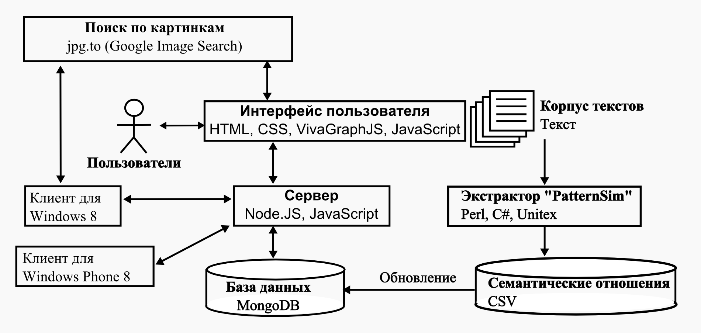
Архитектура системы

Slide 4
Экстрактор: метрика близости
1. Лексико-синтаксические шаблоны
such NP as NP, NP[,] and/or NP;
NP, NP [,] and other NP;
2. Извлечение конкордансов из корпуса
such diverse {[occupations]} as {[engineers]} and {[scientists]}
{[mango]},{[pineapple]}, {[jackfruit]} and other{[fruits]}
3. Лемматизация конкордансов
4. Нормализация
419,751 лемм – 11,251,240 отношений

Slide 5
Сервер
Node.JS
В ответ на запрос возвращается множество слов, отсортированных по семантической близости
Лемматизация запросов
Приблизительный поиск с помощью расстояния Левенштейна
REST API

Slide 6
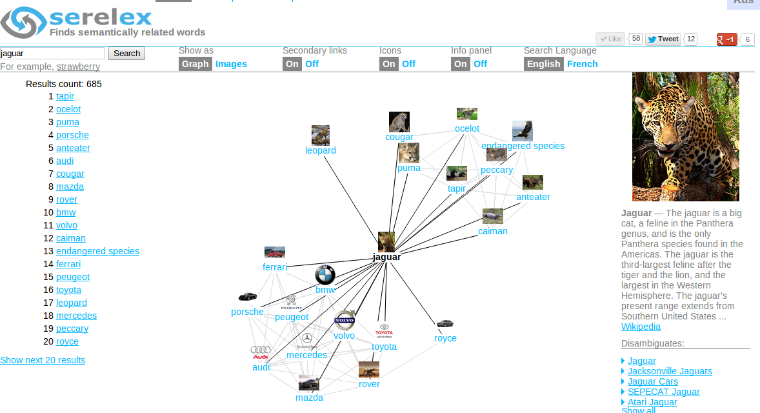
Пользовательский интерфейс

Slide 7
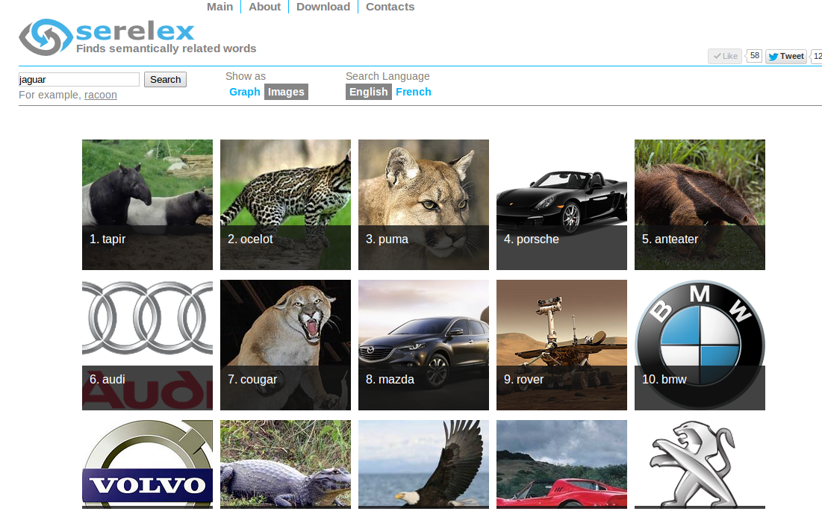
Пользовательский интерфейс

Slide 8
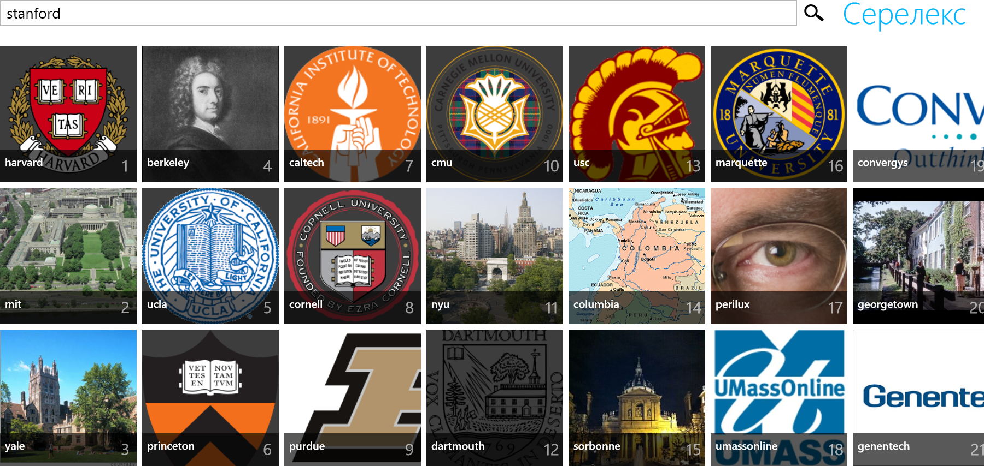
Пользовательский интерфейс

Slide 9
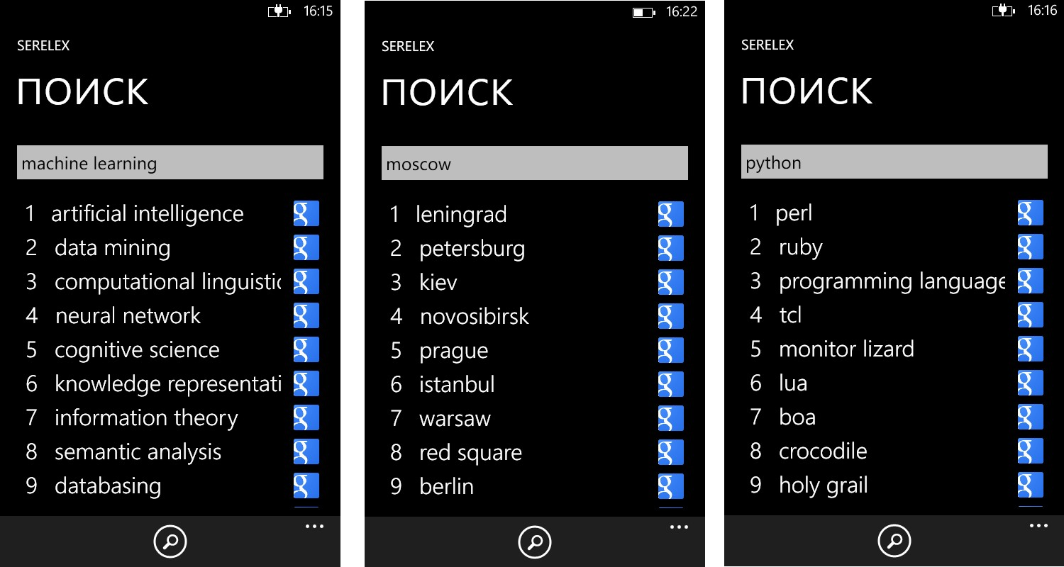
Пользовательский интерфейс

Slide 10
Оценка результатов
Корреляция с суждениями о семантической близости
Ранжирование семантических отношений
Извлечение семантических отношений
Удовлетворенность пользователей качеством поиска

Slide 11
Корреляция с суждениями о семантической близости
Три проверочных набора данных: MC, RG, WordSim
        automobile; car; 3.92
        brother; monk; 2.84
        glass; magician; 0.11
Корреляция Спирмена
mc | RG | WORDSIM
0.6 | 0.73 | 0.52

Slide 12
Ранжирование семантических отношений
Пример:
        1; alligator; animal (related)
        . . .
        25; alligator; lizard (related)
        26; alligator; twin (random)
        . . .
        50; alligator; electronic (random)
Оценка точности и полноты
    Точность сопоставима с альтернативными метриками
    Полнота ниже в связи с разрежённостью подхода

Slide 13
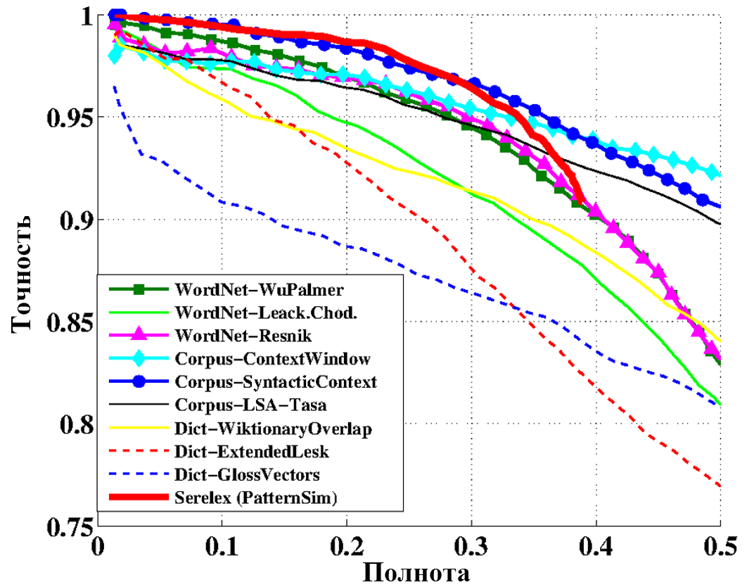
Ранжирование семантических отношений

Slide 14
Извлечение семантических отношений
Оценка точности извлечения для 49 слов
    Асессоры аннотировали первые 50 результатов
        Запрос fruit
            1; vegetable (relevant)
            2; mango (relevant) …
            50; house (non-relevant)
  Средняя точность
      79% - для первого результата
      56% - 50 первых результатов
      Значительное согласие (каппа Флейса: 0.61-0.80 )

Slide 15
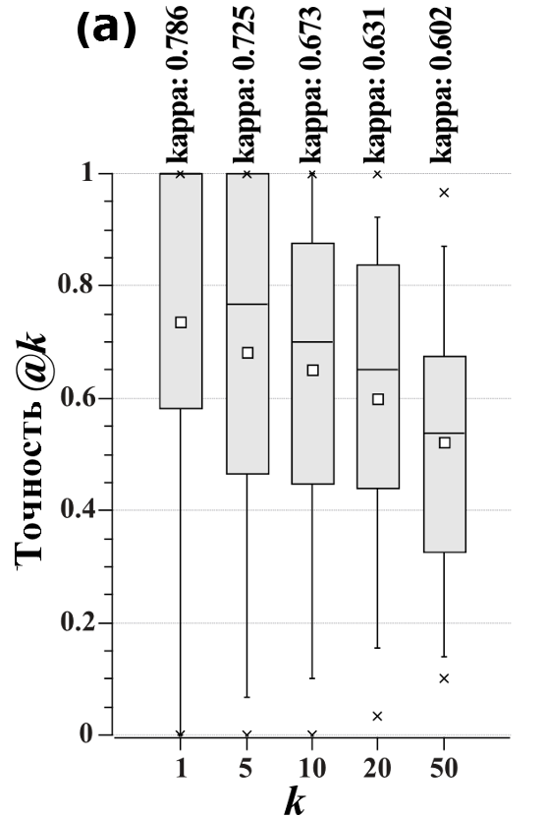
Извлечение семантических отношений

Slide 16
Удовлетворенность пользователей качеством поиска
23 асессора
    20 запросов по своему усмотрению
    Оценка первых 20 результатов – релевантные/нерелевантные/частично релевантные
460 суждений асессоров и 233 суждения анонимных пользователей
594 уникальных запроса

Slide 17
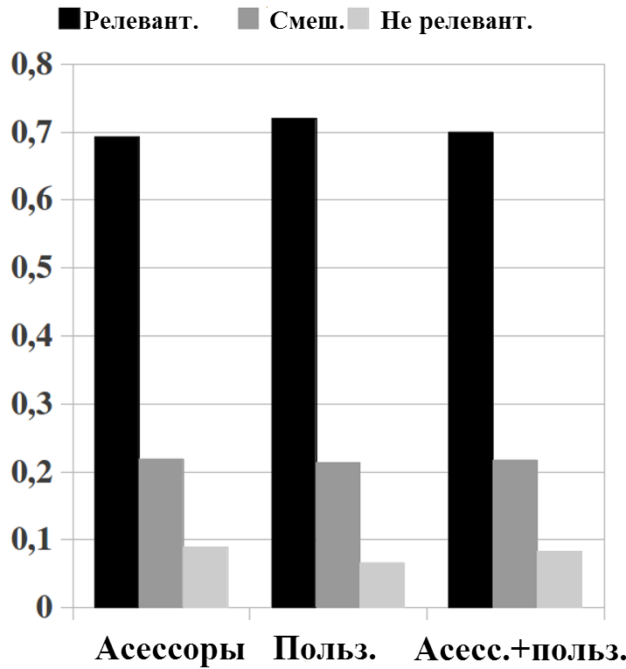
Удовлетворенность пользователей качеством поиска

Slide 18
Выводы
Разработана система Серелекс, позволяющая осуществлять поиск семантически связанных слов
Точность системы сопоставима с аналогичными разработками
Не используются составленные вручную словари
Первый результат релевантен в 79% случаях
70% пользователей удовлетворены первыми 20 результатами

